Slide 1
AYUNTAMIENTO DE SAN PEDRO TLAQUEPAQUE
GOBIERNO 2018 - 2021
Secretaria General del Ayuntamiento
Dirección de Delegaciones y Agencias Municipales
AGENCIA MUNICIPAL DE LA LADRILLERA
INFORME ABRIL 2020

Slide 2
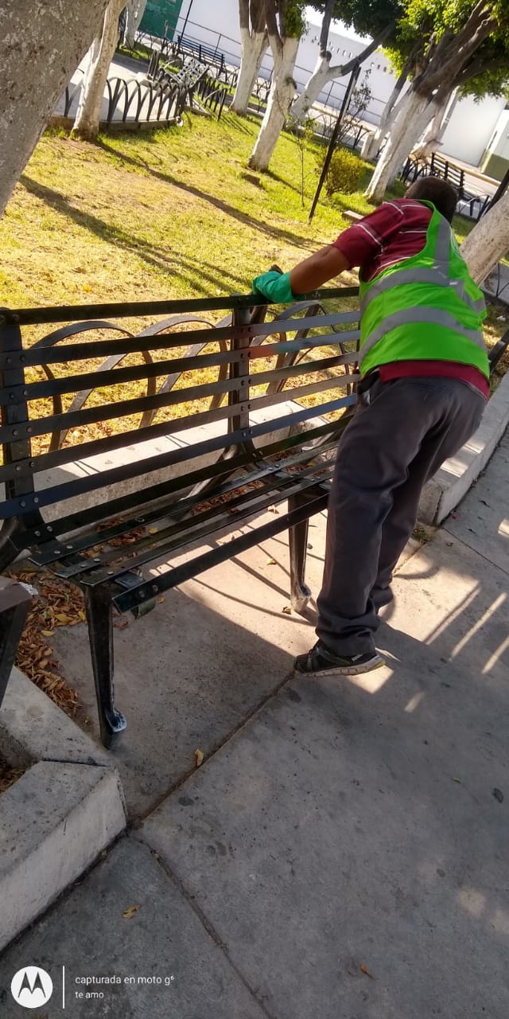
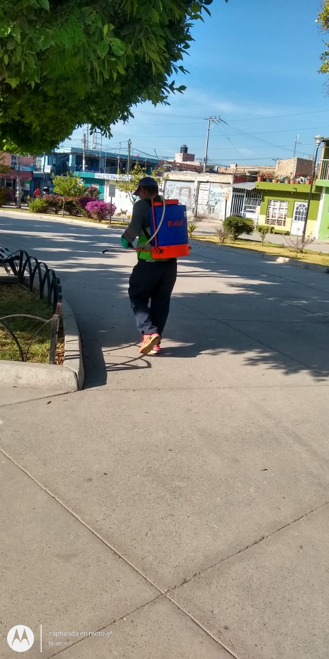
Covid-19/ Visitas a Colonias abril
El día 12 de abril, 2020
La Dependencia de Aseo Publico del Municipio de San Pedro Tlaquepaque, se presentaron a realizar la sanitación de áreas públicas comunes de la Plaza principal.

Slide 3
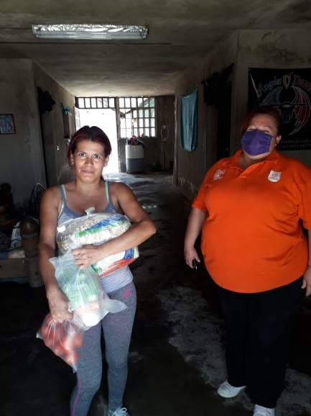
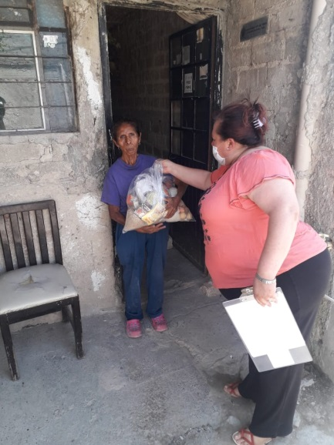
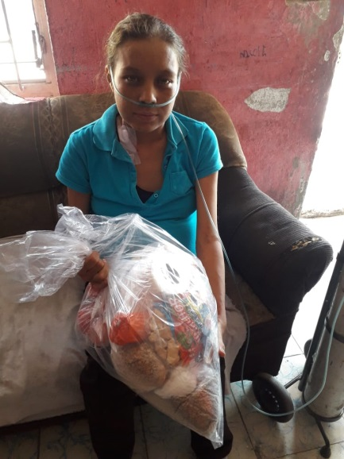
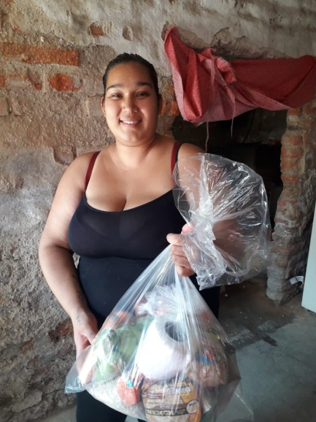
Covid-19/ Visitas a Colonias abril
En el mes de abril, 2020
Se entrego apoyo a familias de las Colonias Ojo de Agua, Juan de la Barrera y las Pintas de Abajo, entregándoles un aproximadamente 105 despensas, ya que por la contingencia que enfrentamos en estos tiempos algunos perdieron sus empleos y tratamos de ayudarlos un poco.

Slide 4
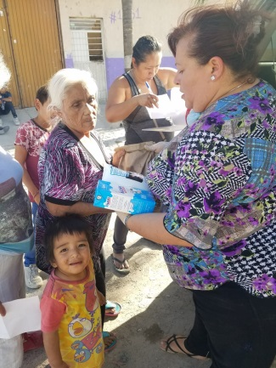
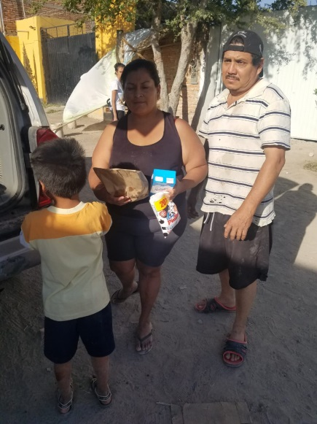
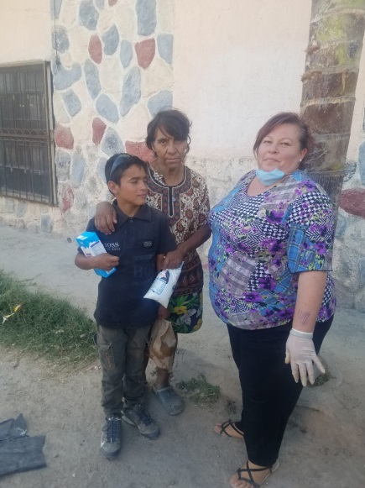
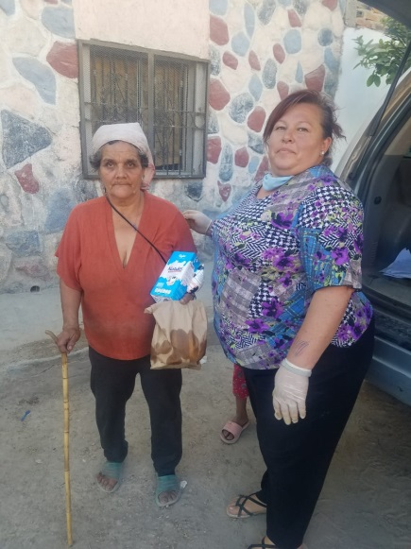
Covid-19/ Visitas a Colonias abril
En 04 de abril, 2020
Se entregaron 2 litros de leche y pan a 25 familias en las zonas más vulnerables de Ojo de agua y Juan de la Barrera, acudimos por instrucción de nuestra Presidente Municipal de San Pedro Tlaquepaque María Elena Limón García a recoger 25 paquetes de pan recién horneado el cual trasladamos y entregamos.

Slide 5
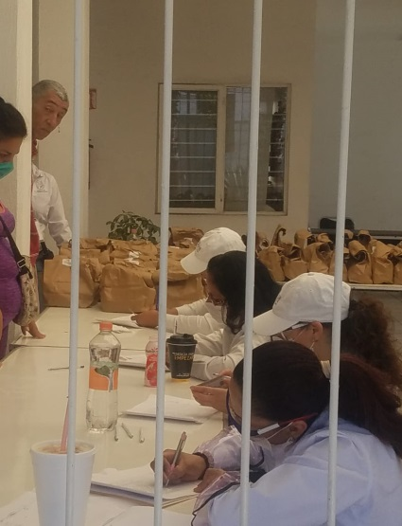
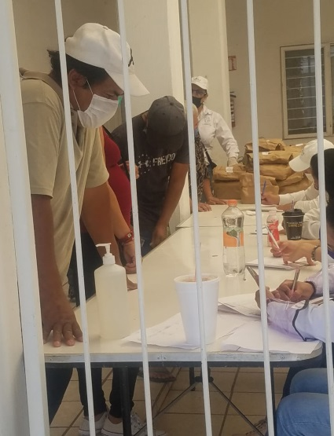
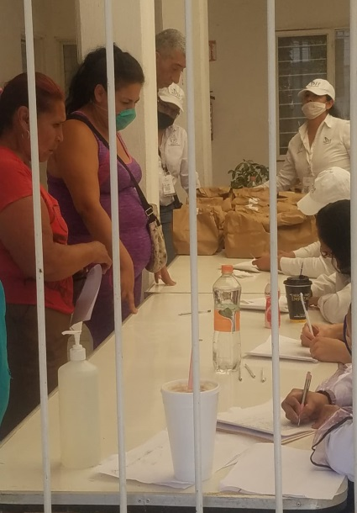
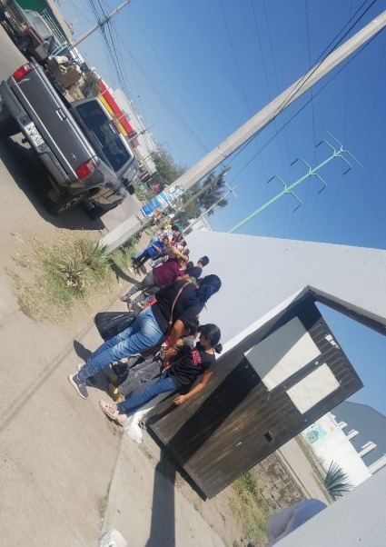
Covid-19/ Visitas a Colonias abril
En 21 de abril, 2020
Se entregaron 500 refrigerios por parte del Gobierno del Estado del programa Jalisco sin Hambre, afectadas por el COVID-19, entregados en el DIF C.D.C Vista Hermosa, dicha entrega se llevo acabo con los protocolos que nos rigen de sana distancia.

Slide 6
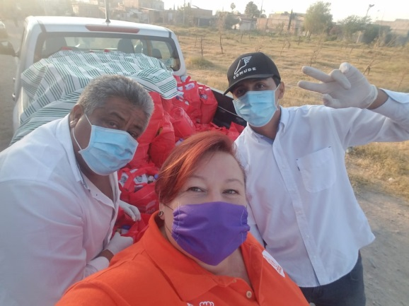
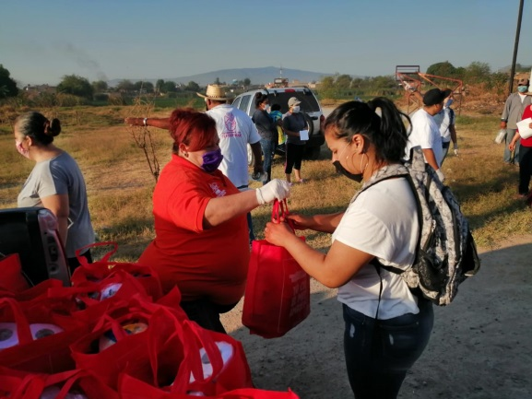
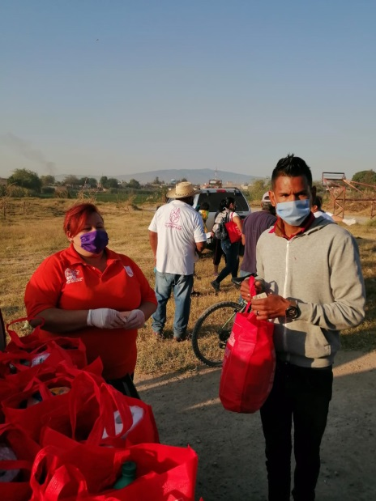
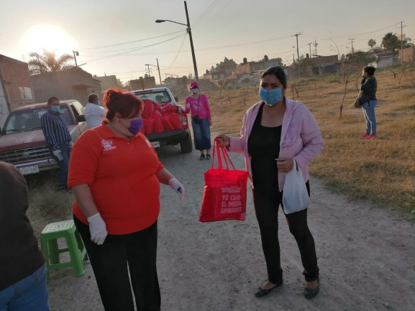
Covid-19/ Visitas a Colonias abril
En 21 de abril, 2020
Se entregaron despensas con productos básicos necesarios para las personas de la colonia Juan de la Barrera, con la finalidad de ejecutar el plan @QuedateenCasaPor parte del Gobierno Municipal que encabeza nuestra Presidenta María Elena Limón García, quien en todo momento está trabajando y pendiente de el apoyo a los ciudadanos de cada una de las más de 300 colonias de San Pedro Tlaquepaque.

Slide 7
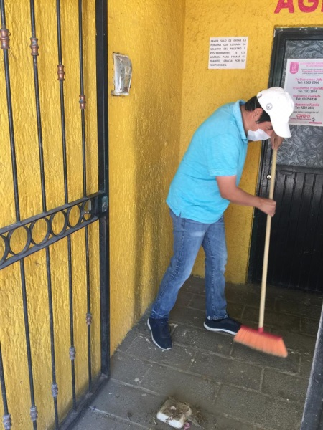
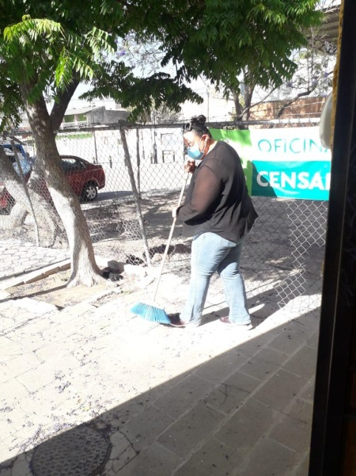
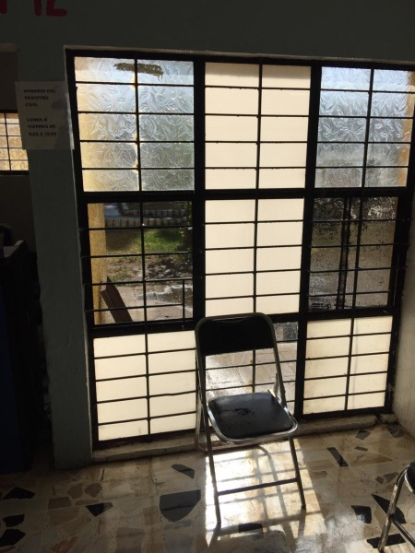
Brigada de Mantenimiento/ Recuperación de Espacios abril
El día 14 de abril, 2020
Con las precauciones necesarias y el personal de la Agencia Municipal realizando limpieza general y sanitación de áreas comunes así como en la delegación, continuamos pendientes comunidad, pero siempre con las precauciones, todo esto se lleva a cabo por instrucción de nuestra Presidenta Municipal María Elena Limón García, que está siempre pendiente de la salud y necesidades de todos en Tlaquepaque.

